Slide 1
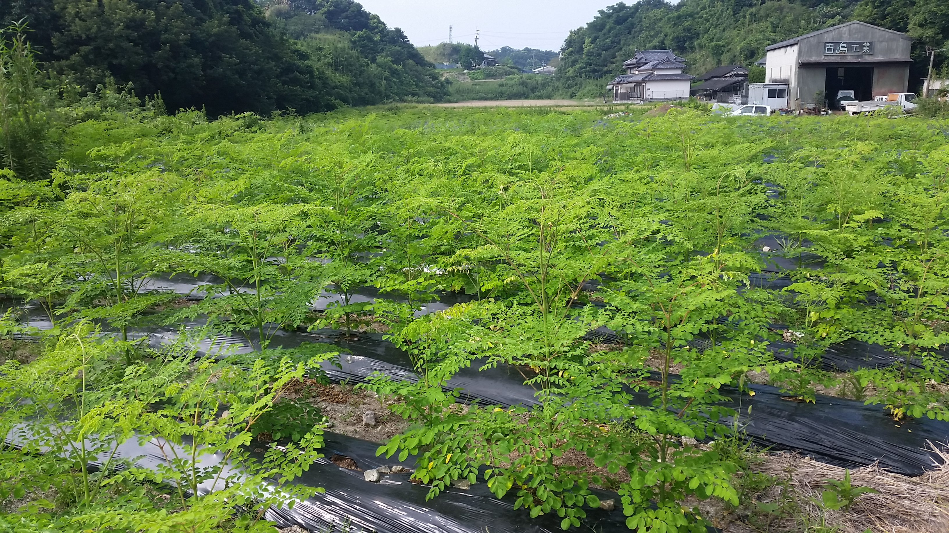
熊本・天草から世界へ～チャレンジ～
モリンガ栽培と産官学連携で
機能性表示食品開発
天草モリンガファーム／(株)アマーサ
＜沿革＞
平成16年6月 株式会社アマーサ設立
平成18年7月 天草モリンガファームスタート
平成21年3月 「天草モリンガ」が熊本県地域ブランドとして認定
平成24年4月 県内五カ所の就労継続支援施設と契約栽培開始
平成29年7月 機能性表示食品「モリンガGABA」産官学共同開発スタート
令和元年申請、登録
令和02年8月 くまもと健康志向型プロダクツ認定
令和04年8月～9月 モリンガ生葉の「ﾓﾘﾝｶﾞGABA 」機能性表示食品に認定

Slide 2
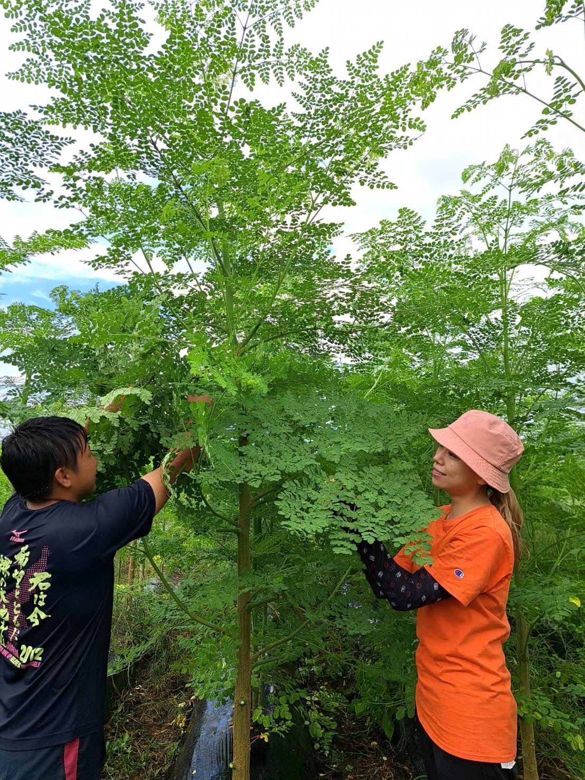
＜モリンガとは＞
１．北インド原産でアーユルヴェーダの薬草として3000年以上の歴史
（インドの伝承医学療法）
２．世界中の可食植物の中でもトップクラスの栄養成分を
２．含むスーパーフード
３．モリンガは葉・鞘(種)・茎・根、全て利用可能
４．一般的な植物と比べＣＯ２を２０倍以上吸収
４．SDGsに貢献
５．農薬や化学肥料不使用での栽培が可能

Slide 3
＜モリンガ栽培を始めたきっかけ＞
元々はどこにも負けない美しい天草の自然
ところが
昔の天草の面影もなくなった海
藻場や魚の減少・赤潮など異常現象の増加
昔の天草の海に戻そうとＮＰＯ「天草の海を守る会」を結成
農薬や化学肥料を全く使わないモリンガ栽培を決意
＜６つの条件＞
１.農薬や化学肥料を使わない
４.耕作休耕地の解消になるもの
２.地域ブランドとしての将来性
５.成長が早くすぐに収入に繋がる
３.健康や環境に良いもの
６.高齢者や障害者、農業初心者
６.でも取り組める

Slide 4
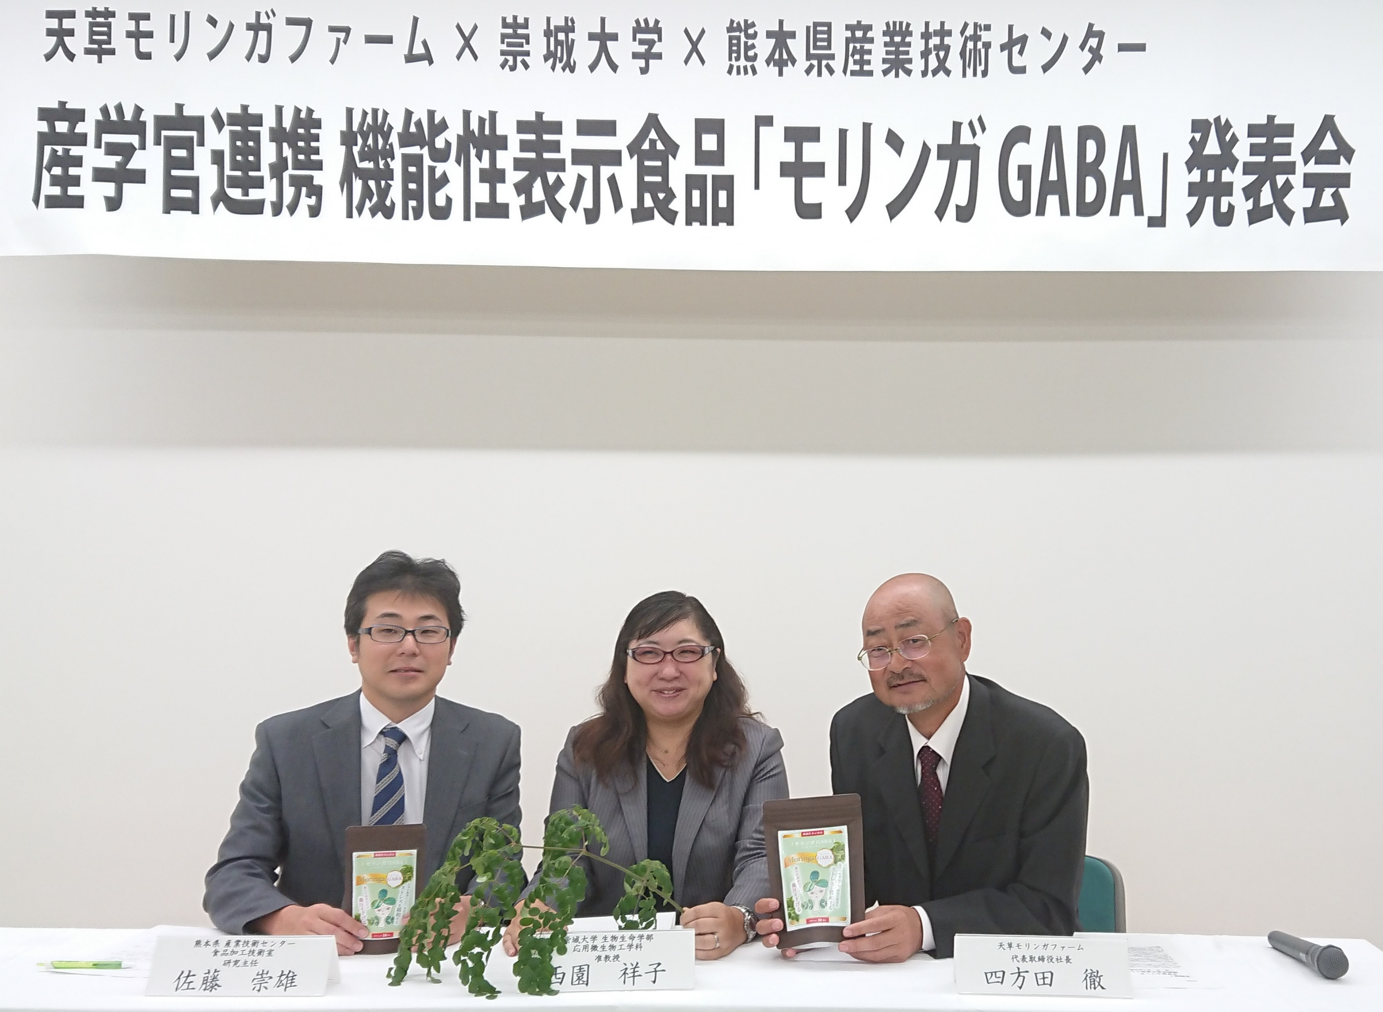
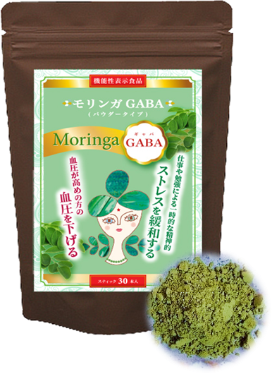
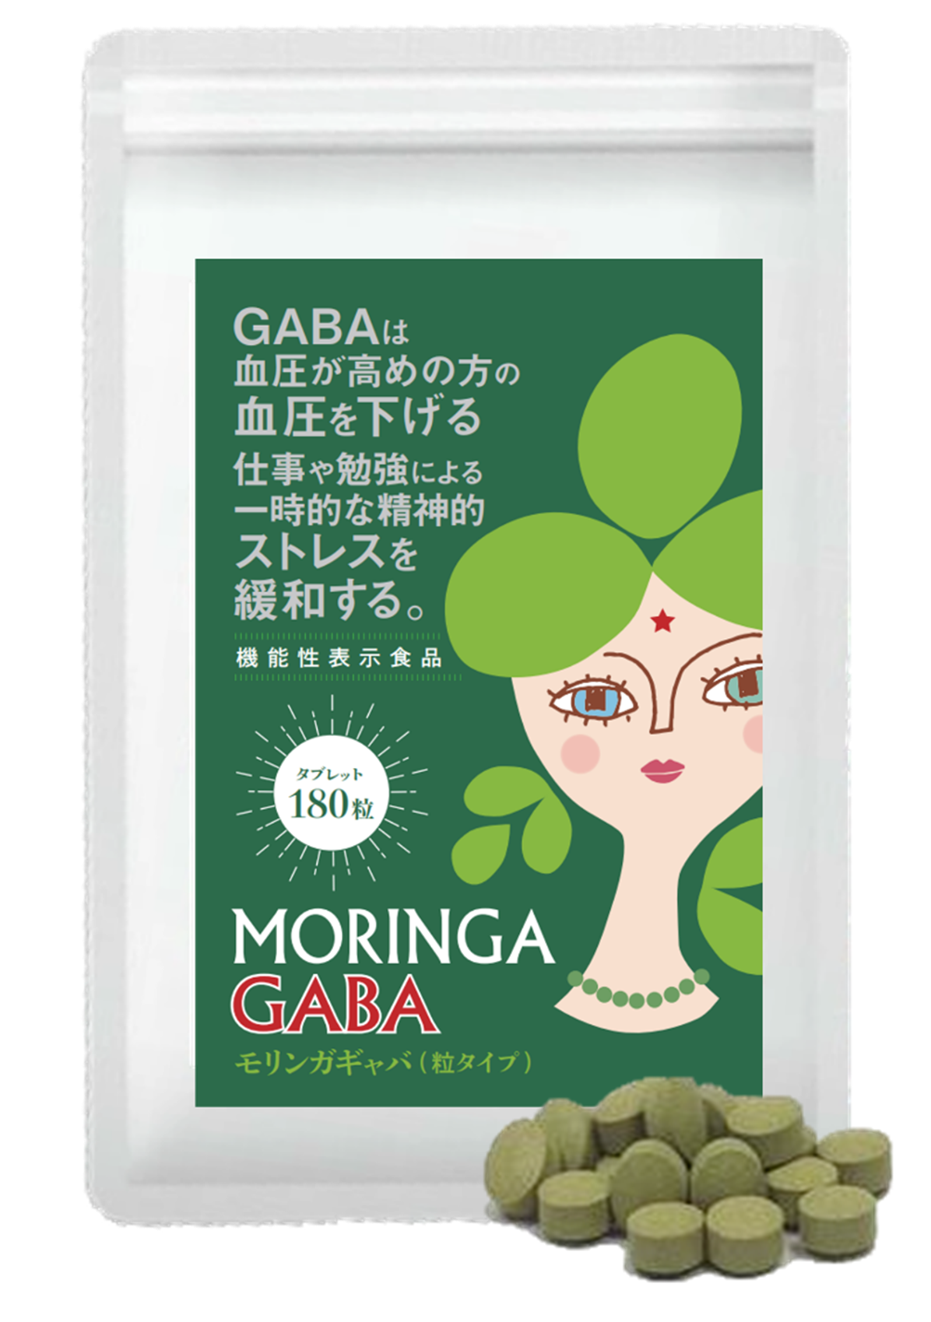
＜機能性表示食品としてのモリンガの可能性＞
①当社と崇城大学・熊本県産業技術センター・上天草市との
①産・官・学連携により機能性表示食品「モリンガＧＡＢＡ」を令和元年に認定
②その２年後 飲みやすい打錠にした「モリンガGABA粒タイプ」を認定
③令和４年８月 モリンガ生葉としては日本初の機能性表示食品認定
＊令和３年３月時点で３８７５件の届け出のうち生鮮食品は１０５件（２．７％）
①
②
③
「モリンガGABA」２つの機能
仕事や勉強による一時的な精神ストレスを緩和する
血圧が高めの方の血圧を下げる

Slide 5
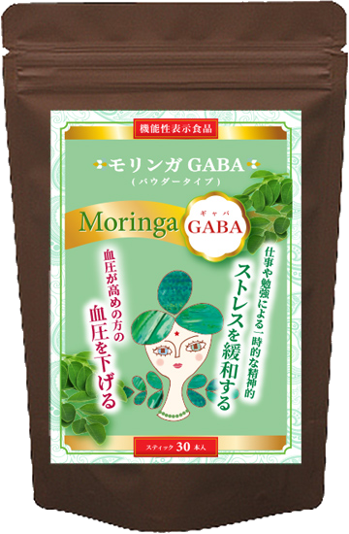
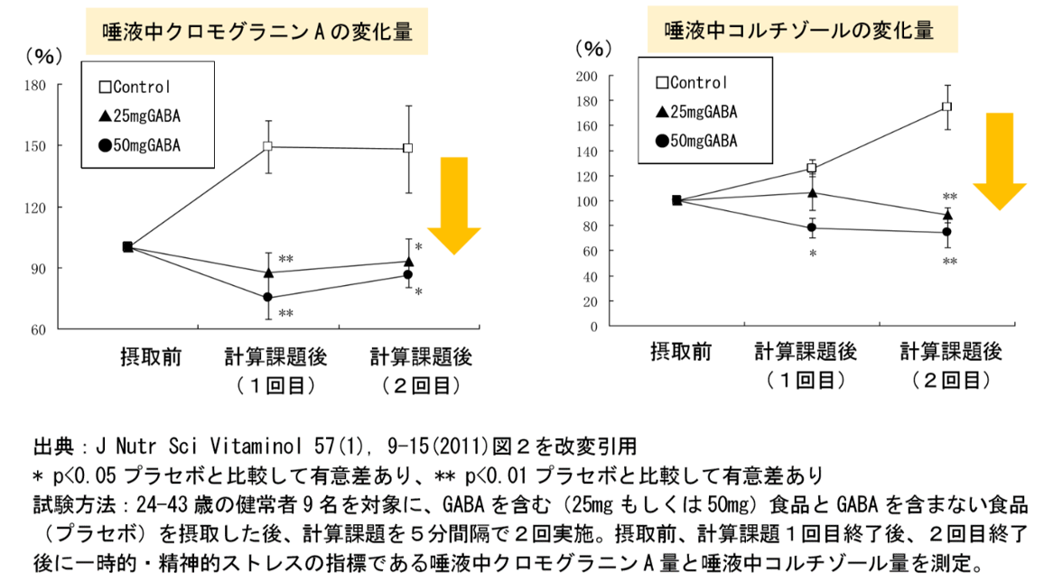
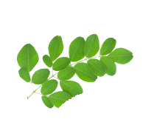
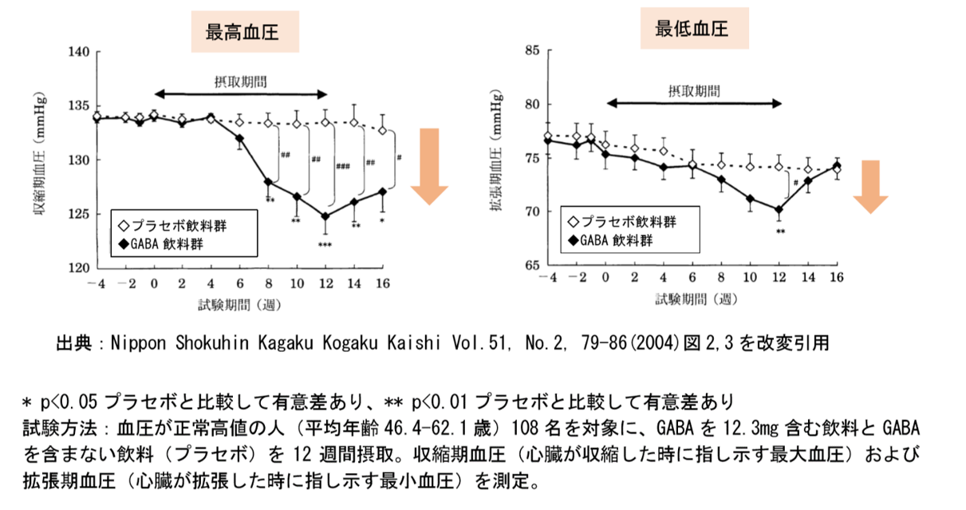
一時的なストレスを緩和する機能
機能性表示食品
＜モリンガGABA の機能性＞
仕事や勉強による一時的な精神的
ストレスを緩和する
血圧が高めの方の血圧を下げる機能
血圧が高めの方の
血圧を下げる
モリンガＧＡＢＡパウダータイプ
GABA含有量１包（２g）あたり34mg
モリンガ由来のＧＡＢＡが含まれています
熊本県産モリンガ
１００％
農薬不使用
添加物不使用

Slide 6
＜スーパーフードモリンガの栄養成分＞

Slide 7
＜モリンガを新たな野菜として推奨＞
①「ストレスを緩和する」「高めの血圧を下げる」という２つの
①「機能のある農産物として消費者にPR
②全国に広がることで耕作放棄地の解消・農業者の所得向上につながる
③小学校や高齢者施設に給食で普及することで医療費削減に貢献できる
上天草市立中南小学校の欠席総数比較
※ 地元の小学校に１０年以上モリンガ茶を提供。
飲用前の３年間と飲用を開始した３年間を比較
モリンガ茶飲用の効果：上天草市立中南小学校 校長コメント （2020年2月28日）
各教室にやかんで配られた「モリンガ茶」で子供達が積極的に飲用しています。
近年インフルエンザによる学級閉鎖や臨時休校をしていません。
今年度（令和２年）も各地の小中学校の学級閉鎖が新聞等で報じられていましたが
本校は大流行することはありませんでした。
ゼロではないにせよかなりの効果があるものと思われます。（コロナ対策にも有効）

Slide 8
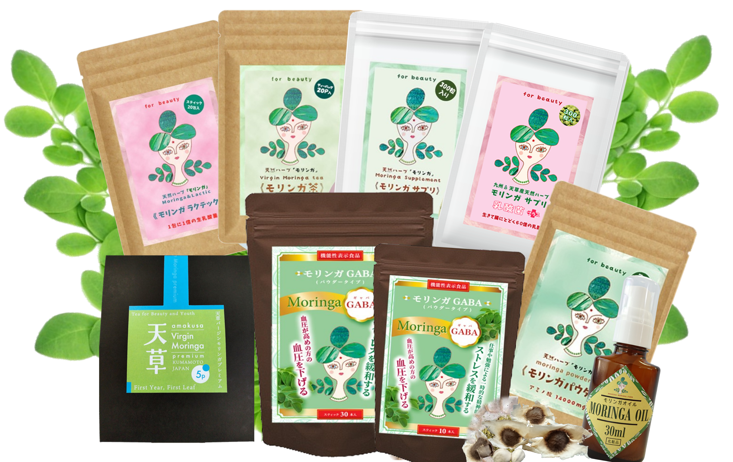
＜モリンガの市場動向＞
(億円)
(2兆円)
予想
(億円)
予想
約５倍

Slide 9
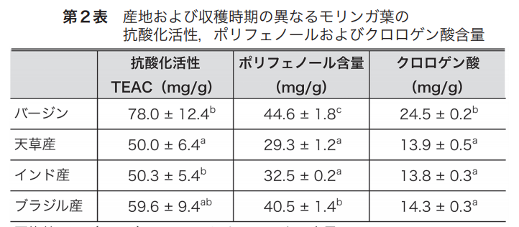
＜世界のモリンガと日本（熊本・天草）のモリンガの違い＞
 | 世界のモリンガ | 日本のモリンガ
栽培と収穫 | 通年で収穫可能のため 年８～１２回の収穫 | 熱帯植物で越冬が難しいので毎年植え替え 年３～４回の収穫（７～１１月）
葉の色や味 | 濃い緑色で薄い緑茶味 クセや辛味がある | 淡い緑色。まろやかで 飲みやすい。辛味は少ない
栄養成分 | ９０種類の栄養成分があり 可食植物でトップクラス | 抗酸化活性が高い。 クロロゲン酸に至っては倍近い ※第２表参照
その他特徴 | いつでもどこでも収穫できるため 大量生産が可能 | １年に１度しか収穫できないバージンモリンガは海外では生産しにくく、希少性が高い。

Slide 10
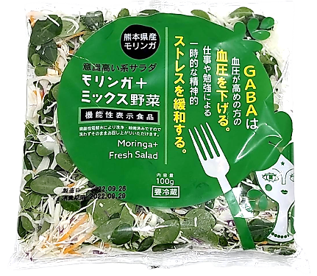
＜今後のビジョン＞
１．農薬や化学肥料を使わない自然栽培農法を全国に普及させる
２．現在、機能性のモリンガは２種類だが、野菜
としてモリンガを普及させるため、ベビーリーフ
との組み合わせや煮込み用野菜との組み合わ
せで、機能性表示食品としての商品ラインナップ
を広げていく
モリンガは全国で生産が可能で、栽培地の
近くの工場と連携すれば都市部にも供給が
可能
３．１年に１回しか収穫しない希少価値の高い
「バージンモリンガ」を急速にマーケットが
拡大している欧米に販路をＰＲする

